Slide 1
https://www.youtube.com/watch?v=gsanur21f5E

Slide 2
BİR GENÇ OLARAK HZ. MUHAMMED (S.A.V.)

Slide 3
kazanımlar
Hz. Muhammed'in (s.a.v.) gençlik yıllarındaki erdemli davranışlarını kendi hayatıyla ilişkilendirir

Slide 4
Peygamber Efendimizi (s.a.v.) birkaç cümle ile nasıl anlatırsınız?

Slide 5
Peygamber Efendimiz’in (s.a.v.) gençlik yıllarındaki çevresi, ahlaklı ve hatırı sayılır kimselerden oluşuyordu.
Hz. Ebûbekir
Hz. Hatice’nin yeğeni Hâkim b. Hizam
Şair ve tabib Dımam b. Sa’lebe
Bunlardan bazılarıydı

Slide 6
O gençlik yıllarını çalışkan, hoşgörülü ve merhametli bir kişiliğe sahip olan amcası Ebû Talib’in yanında geçirmiştir. 12 yaşından itibaren ticaretin ve sosyal hayatın içinde bulanarak birçok tecrübe kazanmıştır. Aynı zamanda da İçinde yaşadığı topluma katkı sağlamıştır.

Slide 7
Peygamber Efendimiz (s.a.v.) hiçbir zaman putlara saygı göstermemiş, onlar için kesilen kurban etinden yememiş, daima haniflik/tevhid inancı üzerine olmuştur.

Slide 8
Peygamber Efendimiz’in (s.a.v.) en önemli özelliği gençlik yıllarında gösterdiği üstün erdemler sayesinde «Muhammedü’l-Emîn» olmasıdır.

Slide 9
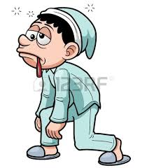
Birazcık dinlenelim…

Slide 10
https://www.youtube.com/watch?v=3q4Ksk4YOZU

Slide 11
https://www.youtube.com/watch?v=WGnZRxfHkmU

Slide 12
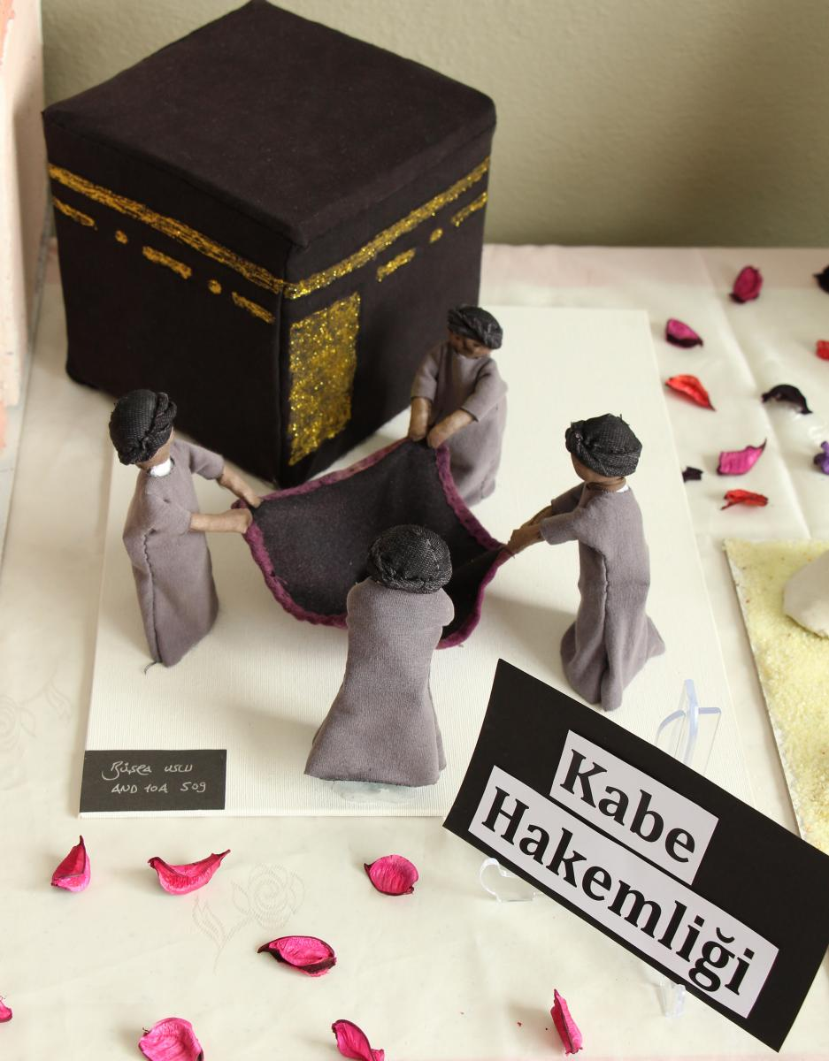
Peygamber Efendimiz’in (s.a.v.) Kâbe hakemliği sırasında gösterdiği üstün meziyet onun toplum tarafından nasıl da benimsendiğinin en somut örneğidir.

Slide 13
PEYGAMBER EFENDİMİZ’İN BAZI ÖZELLİKLERİ
Güzel Ahlaklı
Kimseye zarar vermeyen
Kötü alışkanlıklardan uzak
Sorumluluklarının farkında olan
Mütevazi
Güler Yüzlü
İncitmeyen

Slide 14
Peygamber Efendimiz’in (s.a.v.) diğer bir üstün meziyeti de daima hak ve adaleti gözetmesi, haklının yanında haksızın karşısında olmasıdır.
«Hılfu’l-Fudul/Erdemliler Topluluğu»na katılması bunun en somut örneğidir.

Slide 15
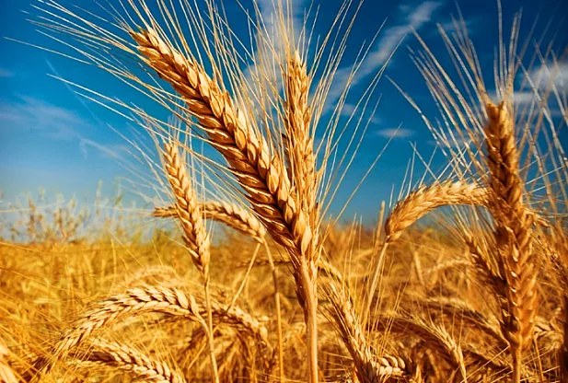
Bir defasında Ebû Cehil
Mekke’ye ticaret için gelen tüccarın mallarını gasp etmişti. Malları gasp edilen tüccar Peygamber Efendimiz’e müracaat etti. Bunun üzerine Efendimiz (s.a.v.) Ebû Cehil’e giderek tüccarın mallarını geri aldı.

Slide 16
Sonuç olarak Peygamber Efendimiz (s.a.v.) güvenilir, adaletli, ve ahlaklı bir gençti. Adaleti gözetirken de kabalık etmez, kimsenin onurunu kırmazdı. Haksızlık yapanları güzel bir dille uyarır, sorunları tatlı dille ve güzel davranışlarla çözmeye çalışırdı.

Slide 17
Ey Rabbimiz bizlere Peygamber Efendimiz’in (s.a.v.) ahlakıyla ahlaklanmayı nasip eyle…
Onun yolunda olmayı ve onun gibi güzel bir gençlik yaşamayı bizlere nasip eyle…

Slide 18
17.08.2019
Kırıkkale/Bahşılı

